Slide 1
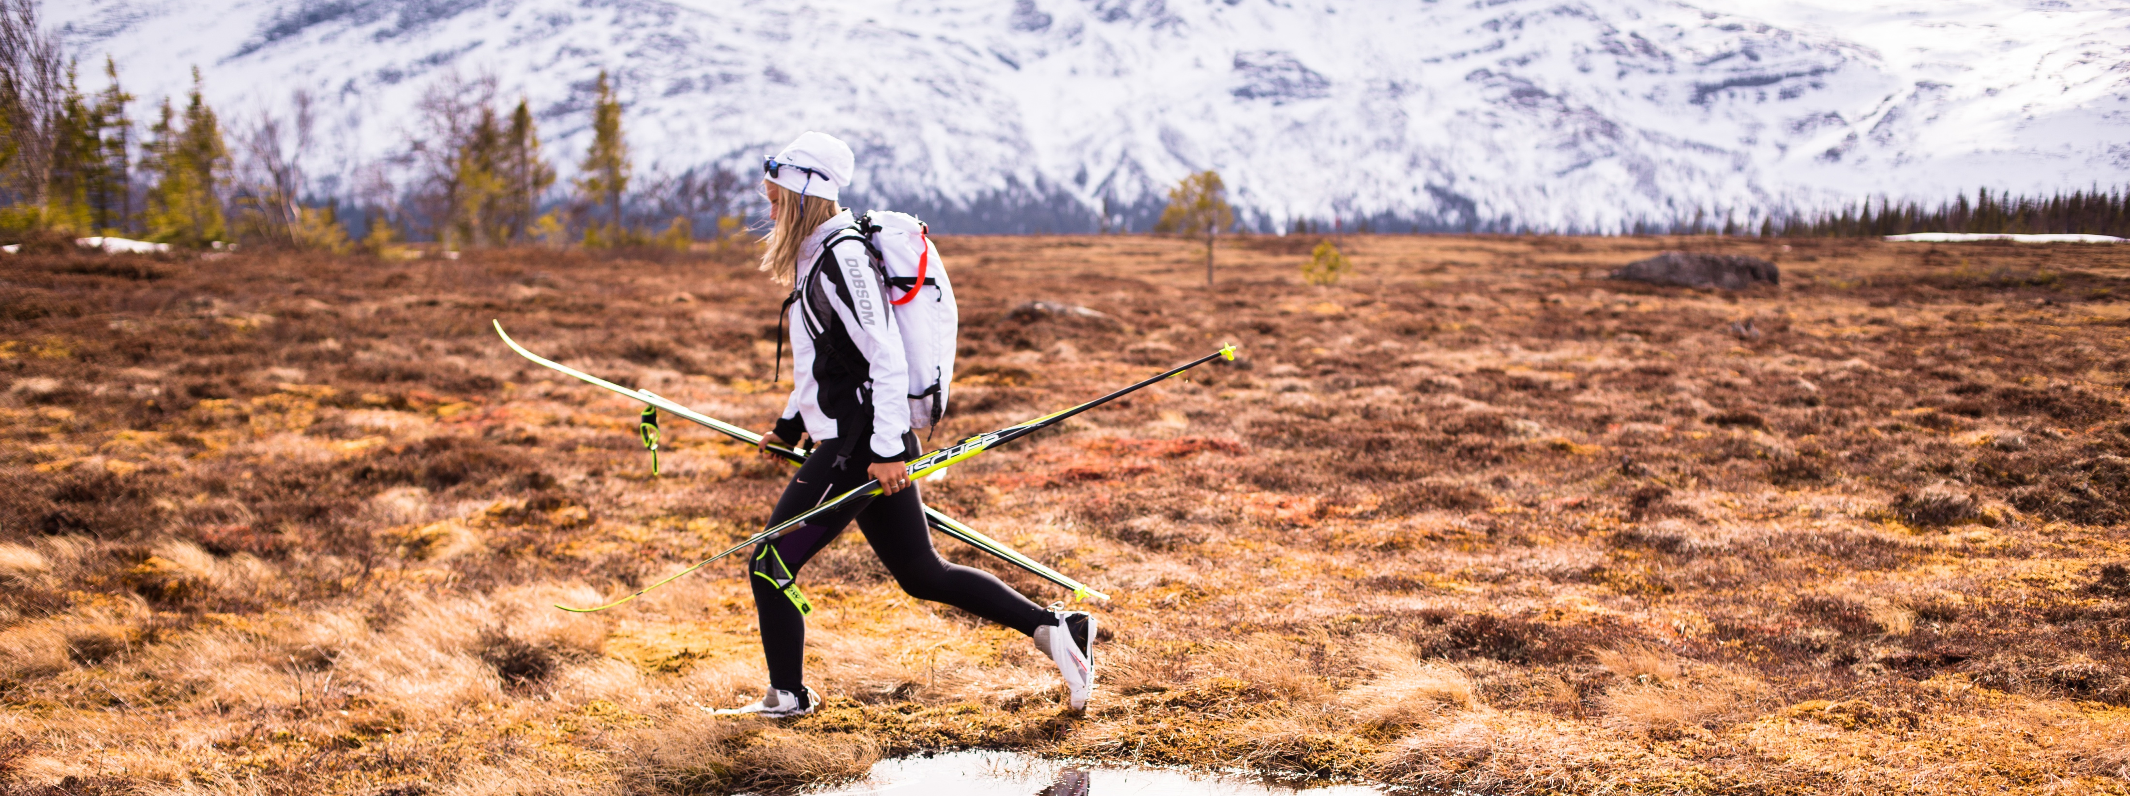
Mistra Sport & Outdoors
Toward Sustainable Solutions

Slide 2
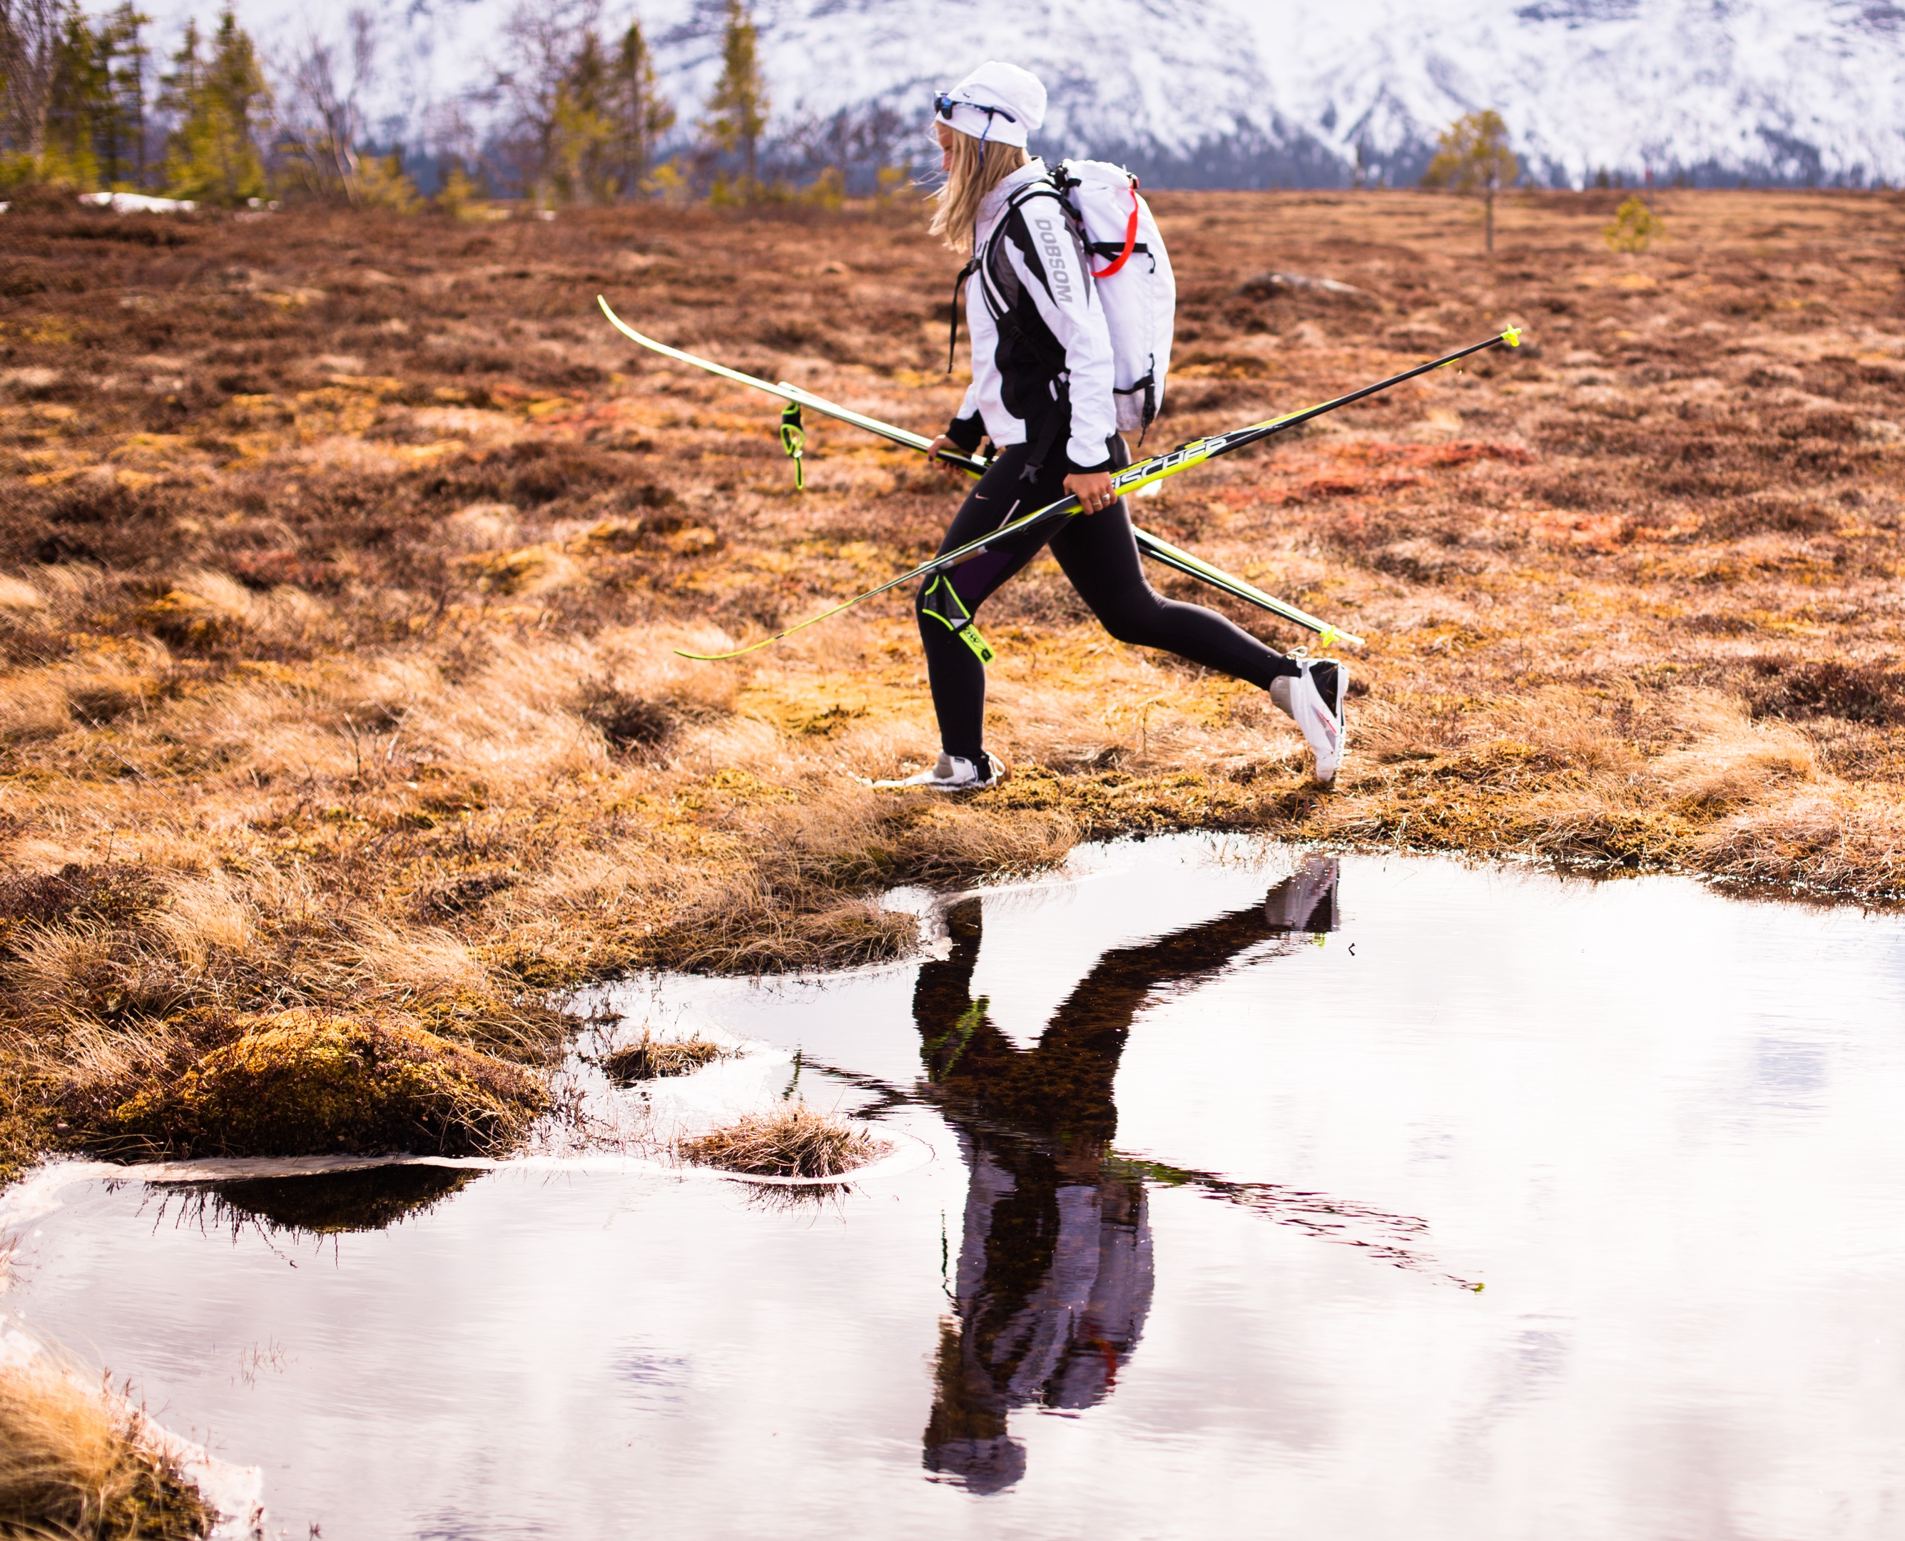
Mistra Sport & Outdoors
Forsknings- och samverkansprogram kring idrott, friluftsliv och miljö.
Forskningen tillsammans med organisationer, företag och myndigheter inom idrott, friluftsliv och miljö skapar ny kunskap och lösningar för en hållbar utveckling.

Slide 3
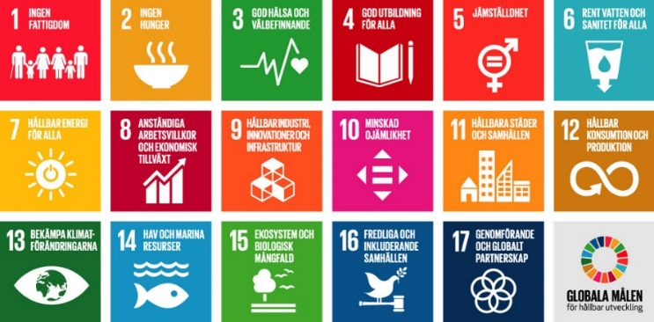
Utlysningen
”Ett forskningsprogram om idrott, friluftsliv och miljö”
”Programmet ska vidareutveckla kunskapen om och förståelsen för hållbarhet i relation till idrott och friluftsliv och i betydande omfattning bidra till minskad negativ miljöpåverkan och till en hållbar samhällsomvandling. Ett utvecklat tvärvetenskapligt samarbete mellan forskargrupper inom idrott och friluftsliv förväntas.”

Slide 4

Mistra som finansiär
Stiftelsen för miljöstrategisk forskning (Mistra), har till ändamål att stödja forskning av strategisk betydelse för en god livsmiljö.
Ska främja utvecklingen av starka forskningsmiljöer av högsta internationella klass
Forskningen skall ha betydelse för lösandet av viktiga miljöproblem och för en miljöanpassad samhällsutveckling
Gränsöverskridande – över ämnesdiscipliner, mellan forskning och övriga samhället

Slide 5
Finansiering
Mistra finansierar satsningen med 56 miljoner kr
Partners och universitet 14 miljoner
Totalt 70 miljoner kr under fyra år
Möjlighet till finansiering i ytterligare fyra år

Slide 6
Sex forskningsteman
Kunskap och omvandling
Hållbara transportlösningar
Hållbar användning av mark och vatten
Material och hållbar utrustning
Hållbara evenemang
Beteenden, styrmedel och utveckling

Slide 7

Kunskap och omvandling
Det finns flera olika förklaringar till varför det kan vara svårt att ställa om organisationers beslutsprocesser kring miljöfrågor. Traditioner och gammal vana, eller en tröghet i att ta till sig viss kunskap, kan vara några sådana exempel. Därför vill vi tillsammans med organisationer inom idrott och hälsa utveckla en kultur där hållbarhet är en naturlig del.

Slide 8

Hållbara transportlösningar
Transporter med bil och flyg är vanliga i samband med idrott och friluftsliv. För att minska koldioxidutsläppen behöver vi även i dessa sammanhang hitta hållbara lösningar och alternativ. Därför utforskar vi nya arbetssätt, verktyg och metoder för att stödja integration av transport och fysisk miljö i planeringen för ett hållbart friluftsliv.

Slide 9

Hållbar användning av mark och vatten
Ett aktivt idrotts- och friluftsliv är av stor betydelse för vår livskvalitet, men det finns en baksida med vår närvaro i naturen. Utan tillräcklig kunskap och en hållbar planering och skötsel riskerar vi att skada naturmiljöerna. Därför vill vi förbättra kunskapsunderlaget och utveckla arbetsprocesserna i den fysiska planeringen och vid beslut som rör förvaltningen av de olika miljöerna.

Slide 10

Material och hållbar utrustning
Intresset för idrotts- och friluftsliv har ökat stadigt de senaste åren och människor väljer att lägga mycket pengar på just kläder och sportutrustning. Men materialen är inte alltid miljövänliga. Därför vill vi utveckla mer hållbara material och materialflöden samt hitta arbetssätt, verktyg och metoder för att integrera återvinning och återanvändning av utrustning inom området.

Slide 11

Hållbara evenemang
Många och stora evenemang inom idrott och friluftsliv innebär en ökad belastning både för natur- och kulturmiljön. För att värna miljön behövs mer hållbara lösningar, därför vill vi öka kunskapen kring faktorer som transporter, attityder, materialanvändning, konsumtion och tillgänglighet.

Slide 12

Beteenden, styrmedel och utveckling
Det kan vara svåra att ändra gamla invanda beteendemönster, det gäller för de flesta, så även aktiva inom idrott och friluftsliv. Därför vill vi med kunskap och samarbete utforska nya sätt att åstadkomma förändring i vår strävan efter ett mer hållbart sport och friluftsliv.
Notes:
s

Slide 13
Långsiktiga mål (2028)
Tillsammans ska vi:
Skapa världsledande forskning för att hitta
och genomföra hållbara lösningar i praktiken
Starta en rörelse för en hållbar utveckling
Verka för att etablera ett nätverksbaserat utvecklingscenter för hållbara lösningar.

Slide 14
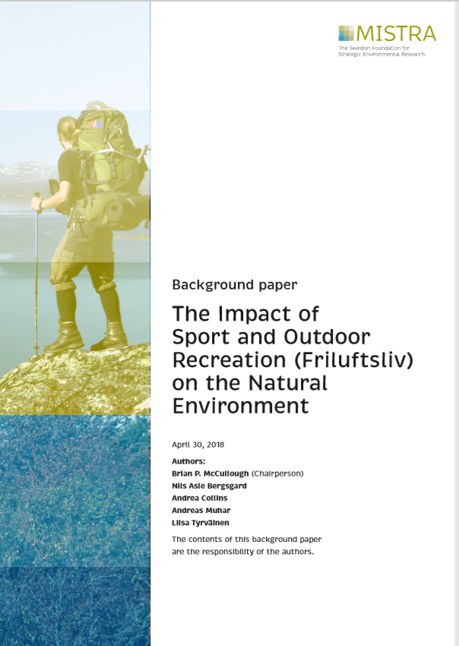
Background paper
Environmental impact
Assessment of environmental impact
Behavior and decision making
Governance
Future conditions

Slide 15
Environmental impacts
Consumption of natural resources (paper and card used for food and drink packaging; water and food consumption; production of materials for equipment and clothing)
Consumption of nonrenewable resources (e.g. fuel for energy and transportation)
Fuel used for heating of facilities and water, transportation (e.g. of participants and spectators); production of equipment and clothing
Damage to fragile ecosystems (Trampling on vegetation, soil erosion, changes in water quality)
Emission of greenhouse gases (Consuming electricity and fuel)
Habitat and biodiversity loss (Construction of facilities, disturbance of vulnerable species and habitats)
Wildlife disturbance (e.g. seal and bird colonies)
Loss of natural spaces and land use changes (Countryside is used to create alternative land uses)
Noise pollution (Increased noise generated by a large number of machines and vehicles; increased traffic congestion participants and spectators travelling, motorized outdoor activities)
Water pollution (Run off from artificial snow, leaking fuel and wastewater from sailing vessels into lakes, rivers and seas)
Soil erosion (Trampling impact on hiking trails)
Waste generated (Increased waste generated from construction of facilities, also from participants and spectators, e.g. food and drink packaging)
Notes:
s

Slide 16
Planerad forskning

Slide 17
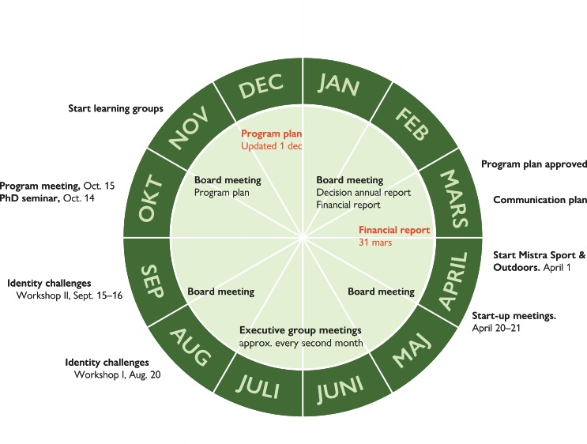
Årshjul 2020

Slide 18





Nätverk av forskare
Mittuniversitetet leder programmet som genomförs i samarbete med forskare från

Slide 19





Samverkan och partners
Plus flera specialidrottsförbund, Friluftsfrämjandet, Svenska Turistföreningen, eventarrangörer, kommuner med flera.

Slide 20
Forskare
Forskningsledare
WP1: Sverker Sörlin, KTH
WP2: Anders Larsson, GU
WP3: Marie Stenseke, GU
WP4: Mikael Bäckström, MIUN
WP5: Robert Pettersson, MIUN
WP6: Dimitri Ioannides, MIUN
Forskare: 15
Post-doc: 6
Doktorander: 9

Slide 21
Kommunikationsarbetet
Samarbete mellan forskningen och partners
Information – intern och extern
Dialog
Samverkan
Mobilisering
Våra största digitala kanaler
mistrasportandoutdoors.se
mistrasportandoutdoors.wordpress.com
facebook.com/MistraSportandOutdoors
  @MistraSportandOutdoors
linkedin.com/company/mistra-sport-and-outdoors

Slide 22
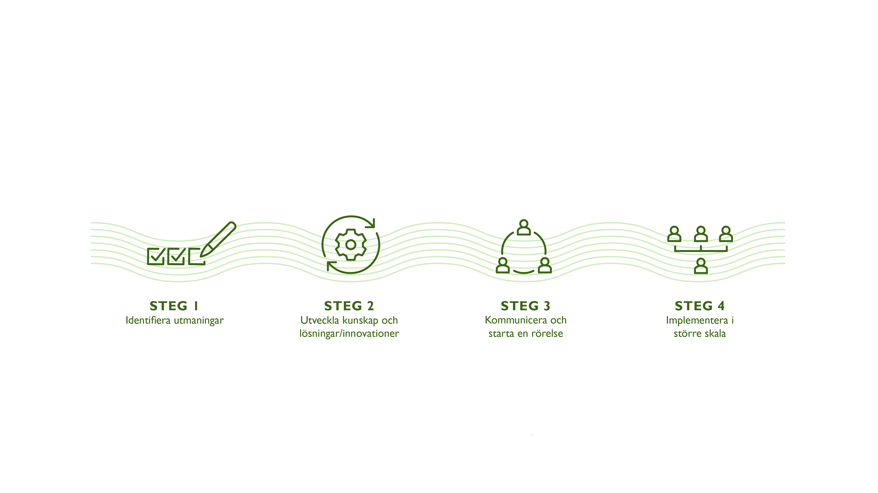
Vårt arbetssätt

Slide 23
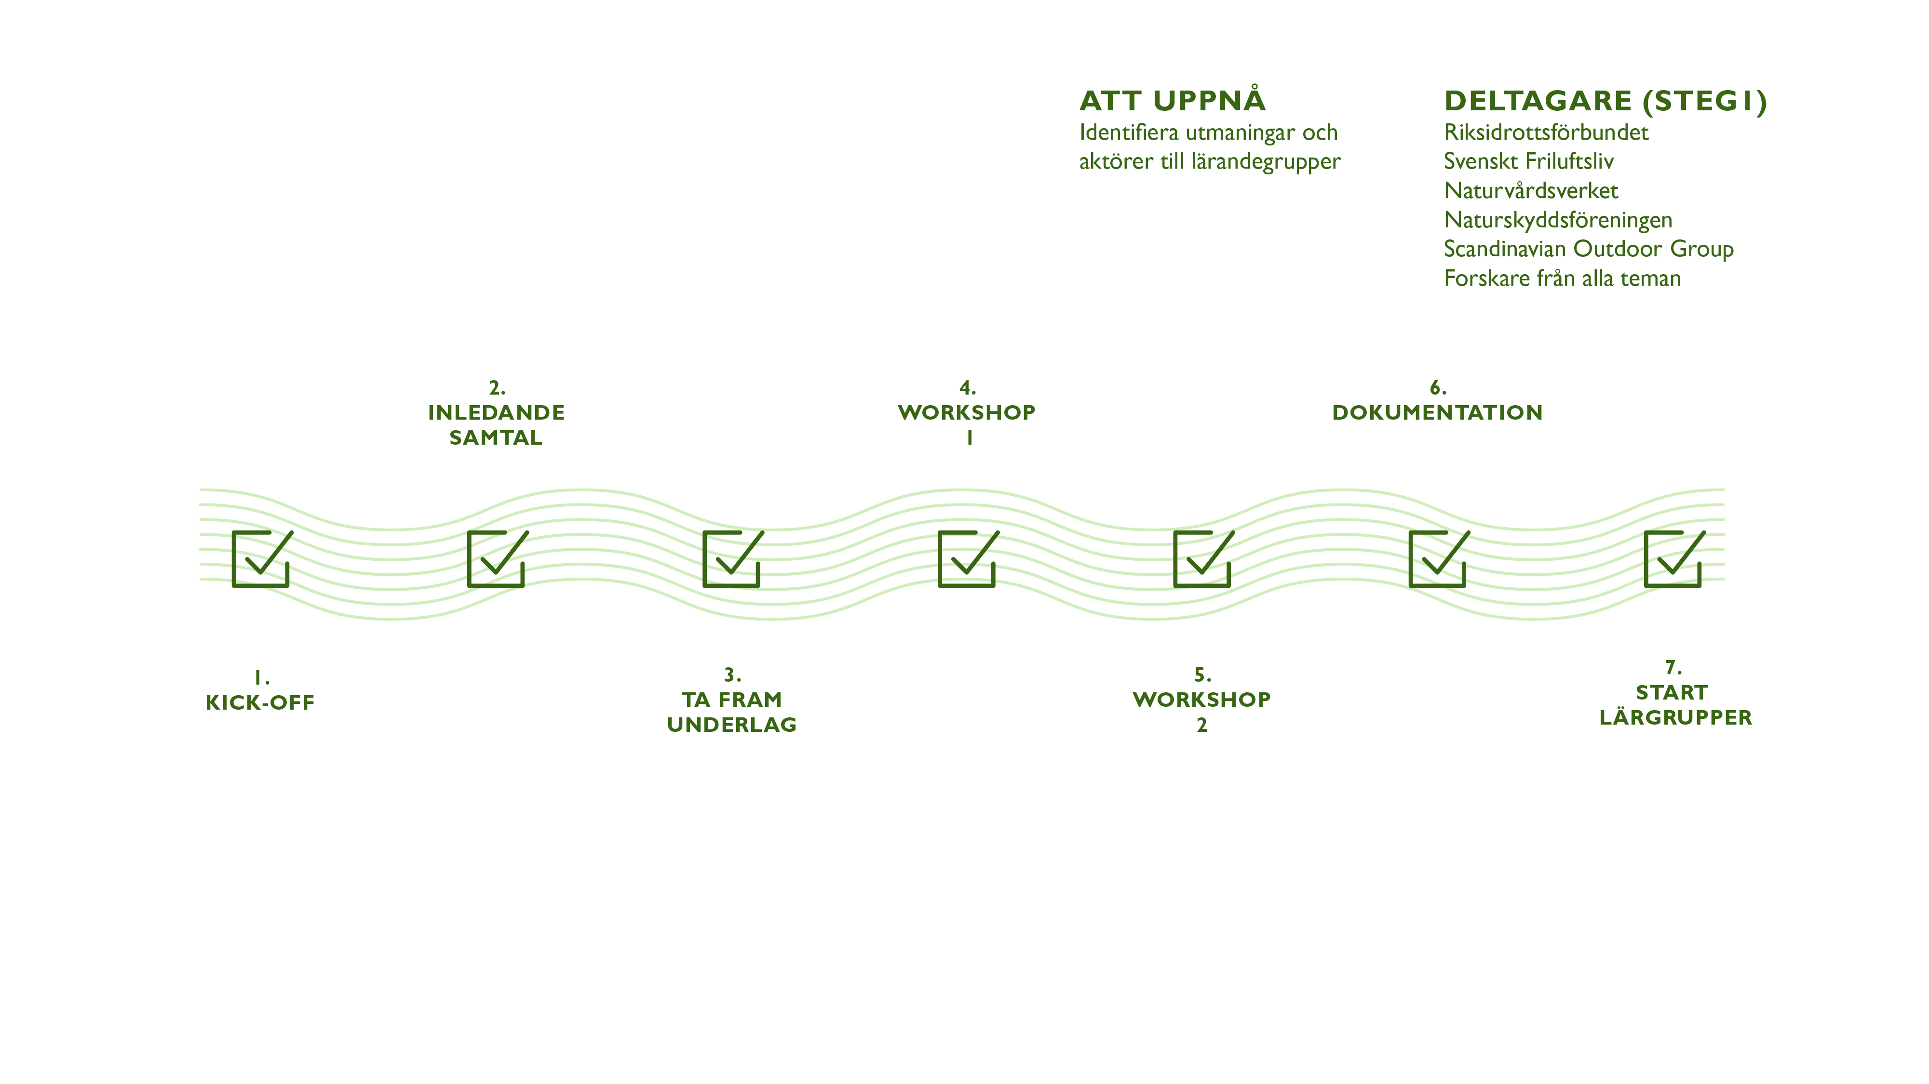
Identifierar utmaningar

Slide 24
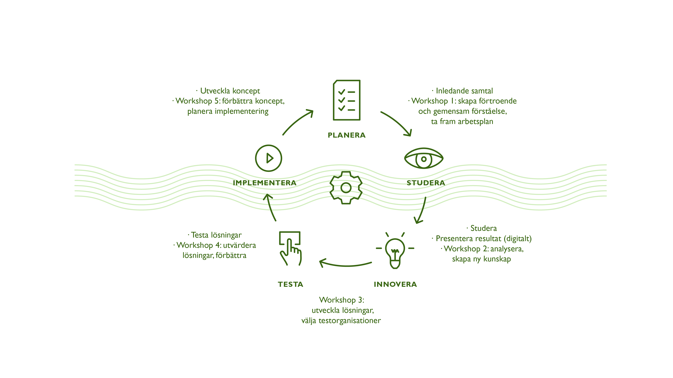
Skapa kunskap och lösningar tillsammans

Slide 25
Samverkan
Identifiera utmaningar
Utveckla kunskap och lösningar/innovationer
Delta i arbetsgrupper om skapa rörelse + utvecklingscenter
Kommunicera resultat av forskning och samverkan

Slide 26
Hur ser deltagandet ut?
För partners
Identifiera utmaningar 2 personer från 5 org. – underlag och 2 workshops
Lärandegrupper – några org. i varje grupp beroende på behov, fem workshops, förberedelsearbete, test
Delta i arbetsgrupper – skapa rörelse och utvecklingscenter
Kommunikationsarbete för att skapa en rörelse för hållbar idrott och friluftsliv
Bidra med kunskap och erfarenhet
För forskare
Identifiera utmaningar – 1 person från 6 arbetspaket + programchef – underlag och 2 workshops
Lärandegrupper – minst 1 forskare i varje lärandegrupp, studier, presentationer, följa, stödja, utvärdera
Delta i arbetsgrupper – skapa rörelse och utvecklingscenter
Kommunikationsarbete för att skapa en rörelse för hållbar idrott och friluftsliv
Bidra med kunskap och erfarenhet

Slide 27
Datum framåt
Startmöte för Mistra Sport & Outdoors 20–21 april
Workshop I identifiera utmaningar – 20 augusti
Workshop II identifiera utmaningar – 15–16 september
Lärandegrupper – startar november 2020
(pågår 12–36 månader)
Eventuellt nya lärandegrupper för nya utmaningar 2022

Slide 28

Programmet utgår från och bidrar till att Sverige når Agenda 2030 målen för en hållbar utveckling.

